Slide 1
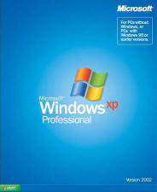
WINDOWS XP PROFESSIONAL
Писали студентки группы БД1-27(9)
Ширкалина Юлия
Селькова Валерия

Slide 2
СОДЕРЖАНИЕ:
1. Определение
2. Системные требования
3. Операционная система
4. Список литературы

Slide 3
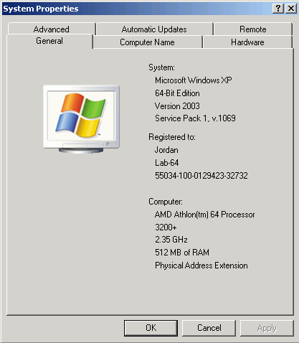
Windows XP Professional
Система Windows XP Professional ориентирована на корпоративных пользователей, на работу в средних и больших сетях. Этой системой могут заинтересоваться и домашние пользователи, которых не устраивают некоторые ограничения Windows XP Home Edition . Windows XP Professional является прямой наследницей систем Windows 2000, основные улучшения которых шли в следующих направлениях:
-улучшенная совместимость с аппаратными и программными средствами; -новый, более удобный пользовательский интерфейс; -улучшенная поддержка средств мультимедиа и цифровых фотографий; -встроенная защита (брандмауэр) от атак из Интернета; - упрощенная настройка безопасности и входа в систему; б-ыстрое переключение пользователей; -поддержка DirectX 8.1 для компьютерных игр.

Slide 4
Независимо от того, где устанавливается Windows XP Professional - на одном компьютере или в масштабе локальной сети, - эта система повышает вычислительные возможности предприятия, одновременно сокращая совокупную стоимость программного обеспечения всех настольных компьютеров.

Slide 5
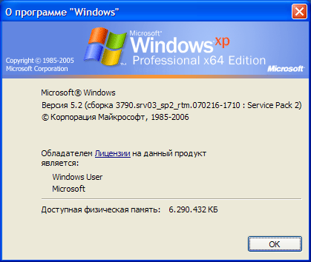
Системные требования
Рекомендуется компьютер с процессором, тактовая частота которого составляет не менее 300 МГц; допустимый минимум - 233 МГц (система с одним или двумя процессорами);* использоваться могут процессоры семейств Intel Pentium/Celeron, AMD K6/Athlon/Duron, или другие совместимые процессоры.
Не менее 128 МБ ОЗУ (допустимый минимум - 64 МБ, при этом быстродействие и некоторые возможности операционной системы могут быть ограничены). 1,5 ГБ свободного места на жестком диске.
Видеоплата и монитор Super VGA, с разрешением не менее 800x600 точек.
Дисковод для компакт-дисков или дисков DVD.
Клавиатура и мышь Microsoft Mouse, или совместимое устройство ввода.

Slide 6
В Windows XP появилась возможность использовать «Visual Styles» позволяющие изменить графический интерфейс пользователя. Luna — новый стиль графического интерфейса, входящий в поставку XP и являющийся интерфейсом по умолчанию для ПК, имеющих более 64 мегабайт RAM. Возможно, использовать и другие «Visual Styles», но они должны быть подписаны цифровой подписью Microsoft (так как имеют важное значения в функционировании системы).

Slide 7
Существует стиль «классический», повторяющий стиль интерфейса Windows 2000 (который использует на 4 МБ меньше памяти, чем Luna), а также многочисленные стили, созданные сторонними разработчиками. Для версии Media Center Microsoft разработала «визуальный стиль» «Royale», который включён в эту версию Windows XP и доступен для установки в других версиях XP.
основе системы Windows XP Professional лежит проверенный код Windows NT и Windows 2000, характеризуемый 32-разрядной вычислительной архитектурой и полностью защищенной моделью памяти.

Slide 8
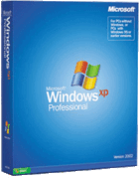
Операционная система Windows XP Professional
Обеспечивает надежную вычислительную среду, отвечающую потребностям всех бизнес-пользователей.
Критически важные структуры ядра системы доступны только для чтения, благодаря чему драйверы и приложения не могут повредить их. Весь код драйверов устройств также доступен только для чтения и снабжен защитой на уровне страниц.
Допускается одновременная работа нескольких приложений, обеспечивая в то же время быструю реакцию системы и высокую стабильность ее работы.

Slide 9
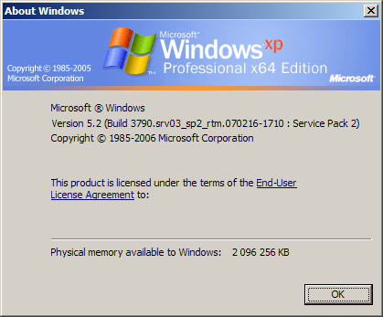
Сохранив ядро Windows 2000, операционная система Windows XP Professional приобрела обновленный внешний вид. Типичные задачи объединены и упрощены, добавлены новые визуальные подсказки, помогающие пользователю в работе с компьютером. Одним нажатием кнопки администратор или пользователь может сменить обновленный пользовательский интерфейс на классический интерфейс Windows 2000.

Slide 10
Список литературы:
1.Омельченко Л.Н. Федоров А.Ф. Самоучитель Microsoft Windows XP. —
2.Карлюк В.В. Microsoft Windows XP Professional.
3.Леонтьев Б.К.Компьютер без проблем ЗАО «Новый издательский дом», Россия, 2005 г.
4.Кузнецова Н.А., Колосков П.В. Microsoft Windows XP.

